Slide 1
МЕДИЦИНСКИ УНИВЕРСИТЕТ-ПЛЕВЕН
ФАКУЛТЕТ ОБЩЕСТВЕНО ЗДРАВЕ
КАТЕДРА „ОБЩЕСТВЕНОЗДРАВНИ НАУКИ“
Лекция №5
МЕДИКО-СОЦИАЛНИ АСПЕКТИ НА ДЕТСКАТА СМЪРТНОСТ
Проф. д-р Силвия Янкуловска, дмн

Slide 2
1. ОПРЕДЕЛЕНИЕ НА ОСНОВНИТЕ ПОНЯТИЯ
2

Slide 3
Под детска смъртност се разбира смъртността при децата от 0 до 1-годишна възраст.
3

Slide 4
1. Коефициент за детска смъртност (общ интензивен показател) - измерва честотата на умиранията на децата от 0-я ден до 1-годишна възраст на 1000 живородени деца през дадена година в дадена територия.
$$КОЕФИЦИЕНТ ЗА ДЕТСКА СМЪРТНОСТ=\frac{БРОЙ ПОЧИНАЛИ ДЕЦА ДО 1 г. }{ОБЩ БРОЙ ЖИВОРОДЕНИ}$$
Х 1000

Slide 5
Оценка по 5-степенна скала: много ниска - под 5‰ ниска - 5 -10‰ средна - 10 - 25‰ висока - 25 - 50‰ много висока - над 50‰.

Slide 6
2. Възрастово-специфични коефициенти за детска смъртност

Slide 7
ПЕРИОДИ:
- Перинатален – от 22 седмица на бременността (гестационна седмица – г.с.) до 7 ден след раждането
- Неонатален - от раждането до 28 ден
- Постнеонатален – от 28 ден до 1 година
7

Slide 8
ПЕРИОДИ В ПЪРВАТА ГОДИНА ОТ ЖИВОТА
РАНЕН НЕОНАТАЛЕН
КЪСЕН НЕОНАТАЛЕН
ПОСТНЕОНАТАЛЕН
РАЖДАНЕ
7 ДЕН
28 ДЕН
1 ГОДИНА

Slide 9
Перинатален период – от 22-та гестационна седмица до 7 пълни дни след раждането.
Обединява мъртворажданията (след 22 г.с. до очаквания термин) и ранната неонатална смъртност.

Slide 10
Неонатален период – от раждането до 28-я ден:
- ранен неонатален
(от 0-я до 6-я ден включително)
- късен неонатален
(от 7-я до 28-я)
Постнеонатален период - от 29-я ден до 1 година.

Slide 11
Съответно на тази периодизация:
- Неонатална смъртност
- Ранна неонатална смъртност
- Късна неонатална смъртност.
- Постнеонатална смъртност

Slide 12
Изчисляване на възрастово-специфичните показатели за детска смъртност

Slide 13
Неонатална детска смъртност
$$НЕОНАТАЛНА ДЕТСКА СМЪРТНОСТ=\frac{БРОЙ ПОЧИНАЛИ ДЕЦА ОТ 0 ДО 28 ДЕН. }{ОБЩ БРОЙ ЖИВОРОДЕНИ}$$
Х 1000

Slide 14
Ранна неонатална детска смъртност
$$РАННА НЕОНАТАЛНА ДС=\frac{БРОЙ ПОЧИНАЛИ ДЕЦА ОТ 0 ДО 7 ДЕН. }{ОБЩ БРОЙ ЖИВОРОДЕНИ}$$
Х 1000

Slide 15
Късна неонатална детска смъртност
$$КЪСНА НЕОНАТАЛНА ДС=\frac{БРОЙ ПОЧИНАЛИ ДЕЦА ОТ 7 ДО 28 ДЕН. }{ОБЩ БРОЙ ЖИВОРОДЕНИ, ПРЕЖИВЕЛИ 7 ДЕН}$$
Х 1000
БРОЙ ЖИВОРОДЕНИ – ПОЧИНАЛИ ДЕЦА ДО 7 ДЕН

Slide 16
Постнеонатална детска смъртност
$$ПОСТНЕОНАТАЛНА ДС=\frac{БРОЙ ПОЧИНАЛИ ДЕЦА ОТ 28 ДЕН ДО 1 Г. }{ОБЩ БРОЙ ЖИВОРОДЕНИ, ПРЕЖИВЕЛИ 28 ДЕН}$$
Х 1000
БРОЙ ЖИВОРОДЕНИ – ПОЧИНАЛИ ДЕЦА ДО 28 ДЕН

Slide 17
3. Специфични коефициенти за детска смъртност по причини

Slide 18
Специфичен интензивен показател за ДС по причини
$$ДС ПО ПРИЧИНИ =\frac{БРОЙ ПОЧИНАЛИ ДЕЦА ДО 1 Г. ОТ ДАДЕНА ПРИЧИНА}{ОБЩ БРОЙ ЖИВОРОДЕНИ}$$
Х 1000

Slide 19
5. Други специфични показатели за детска смъртност
- по местоживеене;
- по пол;
- по степен на доносеност;
- по възраст на майката;
- по образование на майката и др.
19

Slide 20
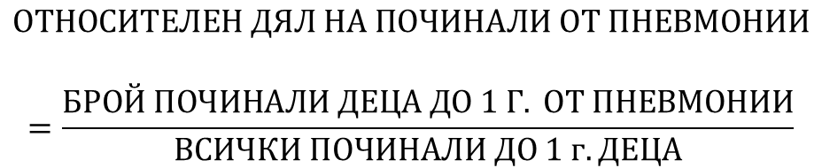
6. Пропорции (структурни, екстензивни показатели, относителни дялове)
– напр., структура на причините за детска смъртност и за смъртност до 5 год.
$$ОТНОСИТЕЛЕН ДЯЛ НА ПОЧИНАЛИ ОТ ПНЕВМОНИИ$$
$$=\frac{БРОЙ ПОЧИНАЛИ ДЕЦА ДО 1 Г. ОТ ПНЕВМОНИИ}{ВСИЧКИ ПОЧИНАЛИ ДО 1 г. ДЕЦА}$$
Х 100
20

Slide 21
Разлика между специфични интензивни показатели и пропорции
Спец. интензивен показател за детска смъртност от пневмония
Умрели деца до 1 г.
от пневмония
СИП = ---------------------------- х 10^{n}
Брой живородени
Относителен дял на умрелите деца до 1 г. от пневмония
Умрели деца до 1 г.
от пневмония
Отн.дял = ------------------------- х 100
Всички умрели
деца до 1 год.
21

Slide 22
СМЪРТНОСТ ДО 5-ГОДИШНА ВЪЗРАСТ (U5MR)
22

Slide 23
Важен обобщаващ коефициент, въведен от УНИЦЕФ.
Изчислява се като отношение на умрелите деца до 5-годишна възраст към живородените на 1000 (в ‰) и се оценява:

Slide 24
Скала за оценка на смъртността под 5-годишна възраст много ниска – под 10‰ ниска – 10 - 20‰ средна – 20 - 50‰ висока – 50 - 100‰ много висока – над 100‰

Slide 25
ГЛОБАЛНИ ТЕНДЕНЦИИ НА ДЕТСКАТА СМЪРТНОСТ И СМЪРТНОСТТА ДО 5-ГОДИШНА ВЪЗРАСТ
25

Slide 26
Детската смъртност в отделните региони на света варира в много по-широки граници в сравнение с раждаемостта и общата смъртност и показва много силна зависимост от социално-икономическото развитие.
Още по-силно изразени са различията между отделните страни. Ясно очертана е зависимостта от социално-икономическото развитие на страните.

Slide 27
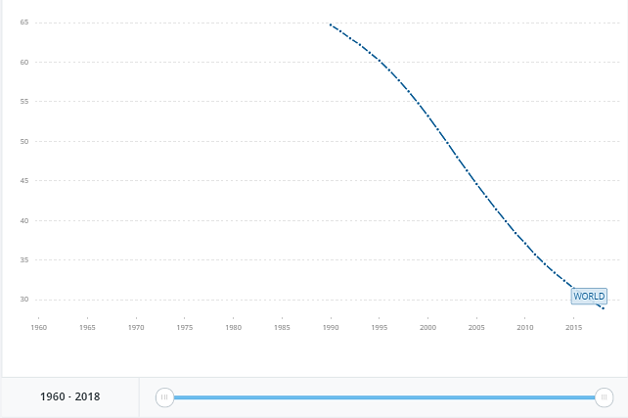
ТЕНДЕНЦИИ НА ДЕТСКАТА СМЪРТНОСТ 1960 - 2018
Данни за света

Slide 28
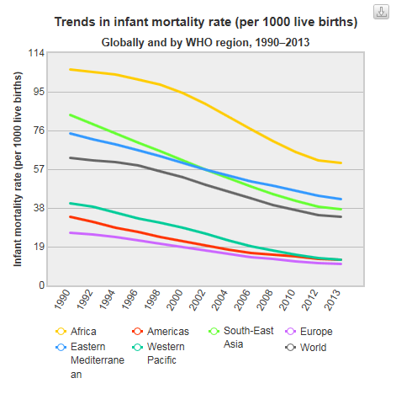
ТЕНДЕНЦИИ НА ДЕТСКАТА СМЪРТНОСТ 1990-2013
Данни за света и по региони на СЗО
28

Slide 29
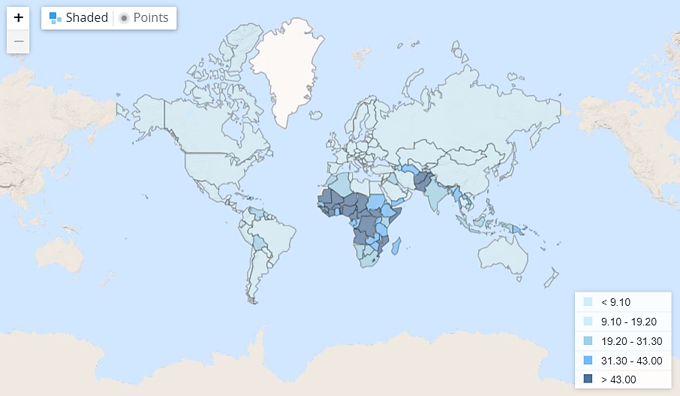
ДЕТСКАТА СМЪРТНОСТ 2018

Slide 30
Страни с най-ниска детска смъртност |  | Страни с най-висока детска смъртност
Исландия | 2 | Сиера Леоне | 107
Япония | 2 | Ангола | 102
Финландия | 2 | Центр. Афр. република | 96
Швеция | 2 | Сомалия | 90
Норвегия | 2 | Конго | 86
Словения | 2 | Гвинея-Бисау | 78
Сингапур | 2 | Нигерия | 74
Австрия, Австралия, Германия, Дания, Италия, Холандия, Ирландия, Чехия и др. | 3 | Лесото | 73
 |  | Афганистан | 70
България - 6.5‰ за 2016 г.

Slide 31
СТРУКТУРА НА ПРИЧИНИТЕ ЗА ДЕТСКА СМЪРТНОСТ
РАЗВИТИ СТРАНИ | РАЗВИВАЩИ СЕ СТРАНИ
1. Състояния, свързани с перинаталния период (асфиксия, хипоксия, родови травми, недоносеност и др.) | 1.Ваксинопредотвратими заболявания (дифтерия, коклюш, тетанус, морбили, туберкулоза, полиомиелит)
2. Вродени аномалии | 2. Диарийни заболявания
3. Болести на дихателната система | 3. Остри респираторни инфекции (главно пневмонии)
4. Други причини | 4. Неонатални и перинатални причини (без пневмония, но вкл. неонатален сепсис)
31

Slide 32
Причини за умирания до 5-год. възраст - 2013
Недоносеността в най-голямата единична причина за умирания при децата до 5-год.
32

Slide 33
НАЙ-ВАЖНИ РИСКОВИ ФАКТОРИ ( ≠ причини за смъртност, не са диагнози):
→ Недостатъчен обхват с рутинни имунизации.
→ Недохранването на децата и майките.
→ Недостатъчно наблюдение на бременните и нисък обхват с основни акушерски грижи.
→ Ниска грамотност и образователно ниво на жените.
→ Неадекватни условия на живот на семействата.
33

Slide 34
СИТУАЦИЯТА В ЕВРОПА
34

Slide 35
ДЕТСКА СМЪРТНОСТ
първи налични данни Европа 70-те години
35

Slide 36
ДЕТСКА СМЪРТНОСТ
последни налични данни Европа
36

Slide 37
ДЕТСКА СМЪРТНОСТ
Избрани страни Европа, последни данни
37

Slide 38
ДЕТСКАТА СМЪРТНОСТ В БЪЛГАРИЯ
38

Slide 39
Детската смъртност в България има силно изразена низходяща тенденция.
От 1960 г. досега тя е снижена около 8 пъти – от 45‰ до 5.8‰ през 2018 г. (5.0 ‰ в градовете и 8.1 ‰ в селата).

Slide 40
Години | Общо | Градове | Села
1960 | 45,1 | 34,6 | 50,4
1970 | 27,3 | 22,7 | 33,5
1980 | 20,2 | 18,0 | 24,9
1990 | 14,8 | 13,8 | 17,1
1997 | 17,5 | 15,7 | 22,0
2000 | 13,3 | 12,4 | 15,5
2010 | 9,4 | 8,1 | 13,4
2015 | 6,6 | 5,2 | 10,9
2018 | 5,8 | 5,0 | 8,1

Slide 41
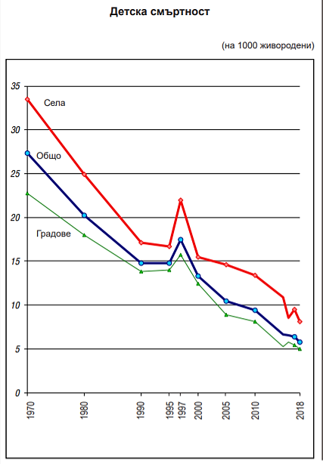

Slide 42
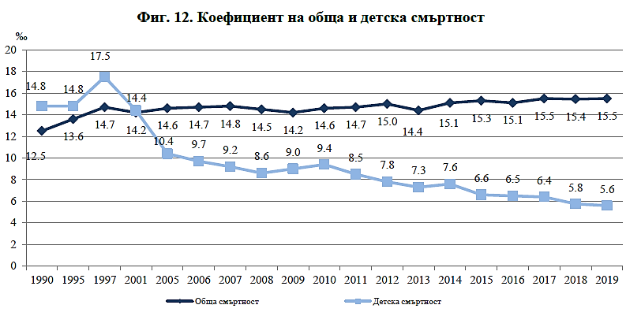

Slide 43
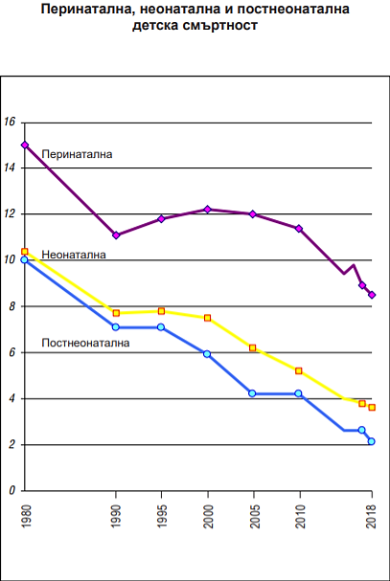

Slide 44
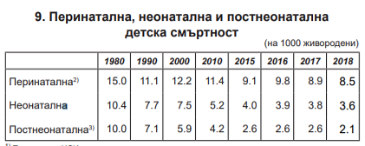
Съществен фактор за намаляването на детската смъртност у нас е снижението на постнеонаталната смъртност. За 2018 г. тя е 36% при 64% за неонаталната смъртност.

Slide 45
Детската смъртност по причини е най-висока при някои състояния в перинаталния период (асфиксия, хипоксия, родови травми, недоносеност), следвана от вродените аномалии и болестите на дихателните система, каквато е принципно структурата на причините за детска смъртност в развитите страни.

Slide 46
Причини за детска смъртност | Брой умрели до 1 г. | Относ. дял в %
Перинатални причини | 173 | 48,3
Вродени аномалии | 75 | 20,9
Болести на дихателната система (в т.ч. пневмония) | 33 | 9,3
Всички останали причини | 77 | 21,5
Общо | 358 | 100,0
Причини за детска смъртност | Брой умрели до 1 г. | Относ. дял в %
Перинатални причини | 173 | 48,3
Вродени аномалии | 75 | 20,9
Болести на дихателната система (в т.ч. пневмония) | 33 | 9,3
Всички останали причини | 77 | 21,5
Общо | 358 | 100,0

Slide 47
Недоносеността и ниската телесна маса при раждането са едни от най-честите причини за смърт в неонаталния период. През последните десетилетия у нас делът на родените с ниско тегло (под 2500 г) е над 10% и е значително по-висок от другите развити страни (средно 4-6%).

Slide 48
Съществено влияние върху нивото и структурата на детската смъртност оказват:
фактори, свързани със стила и начина на живот на семействата;
неспазване на някои правила за отглеждане и закаляване на децата през I-та година;
ранно преминаване на изкуствено и смесено хранене,
наличие на фонови заболявания (хипотрофия, рахит),
неблагоприятни условия на живот в семейството,
ниската здравна култура на родителите и др.
Важно значение за снижаване на детската смъртност има организацията на медицинското наблюдение на бременните, на родилната помощ и наблюдението и медицинската помощ на децата през I-та година от живота им.

